Slide 1
Sentiment Analysis
Tzvi Puchinsky & Alla Kitaeva

Slide 2
תיאור הבעיה
כללי
קיים צורך לדעת לסווג בצורה אוטומטית כמויות גדולות של טקסט על פי נטייתו המילולית וזאת על מנת לדעת להבחין בנטיית קהל לגבי נושא מסוים.
סיווג מסוג זה מיושם על ביקורות משתמשים, תוצאות סקרים, רשתות חברתיות.
עם עליית הרשתות החברתיות ובלוגים גדלה גם ההתעניינות ב sentiment analysis. ברשתות אלו מופיעות המון דעות וביקורות של מגוון משתמשים מכל העולם לכן דעות אלו חשובות לצורך עסקי בהיבט שיווק מוצרים ללקוחות וזיהוי הזדמנויות חדשות לשיווק מוצרים ודעת קהל כללית על חברה או מוצר מסוים. מלבד הצורך העסקי יש שימוש בניתוח טקסטים של משתמשים באינטרנט בהיבט הפוליטי וסיווגם.
דוגמא נפוצה לשימוש ב sentiment analysis היא ביקורות קולנוע, קיימים מאגרים עצומים של ביקורות קולנוע של משתמשים שונים ועל ידי שימוש בסיווג זה ניתן לקבוע את דעת הקהל לגבי סרטים מה שנותן אינדקציה למשקיעים על הצלחת הסרט.

Slide 3
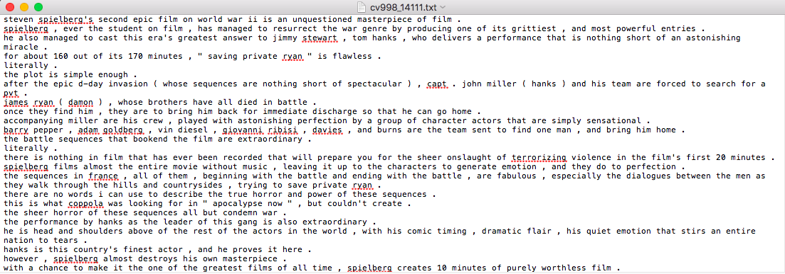
תיאור הפרויקט
מאגר נתונים
הפרויקט מתבסס על מאגר נתונים מוכן המכיל 2000 קבצי טקסט של ביקורות קולנוע הלקוחות מ IMDB. הקבצים מסווגים מראש ל- חיוביים ושליליים בחלוקה שווה (1000 חיוביים ו- 1000 שליליים). כל קובץ מסודר מראש בצורה כזאת שכל משפט מופיע בשורה בנפרד.

Slide 4
תיאור הפרויקט
שלבים בהרצת התוכנית
קליטת טקסט
מתבצע על כלל הקבצים הנמצאים במאגר
ביצוע Pre Processing
בניית קובץ מייצג
בניית מודל ע"י WEKA
RANDOM FOREST
SVM
Naïve Bayes
ניסוי
Train & Test
Cross Validation
Cross Validation
Cross Validation

Slide 5
מהלך הפרויקט
טיפול בנתונים
קליטת טקסט
תחילה התוכנית עוברת על מאגר הנתונים ומנתחת כל קובץ ביקורת בנפרד.
בכל מעבר על קובץ מתבצע:
קליטת הטקסט.
ניקוי של הטקסט מסימנים היכולים לפגוע ביכולת הפיצול של המשפטים.
הסרה מהמשפטים מילים המופיעות במאגר Stop Words שחסרות משמעות מבחינת Sentiment.
הסרה מהמשפטים מילים החוזרות כחסרות משמעות סנטימנטית ממאגר Senti-Word.
Senti-Word – מילון חיצוני המכיל בתוכו רשימה של מילים וציונים מספריים המייצגים את נטייתם החיובית/ שלילית. בפרויקט אנו מסירים את כל המילים שמופיעות במאגר ובעלות ערך של 0 – ניטרליות.
בניית משתנה מסוג רשימה של רשימות כאשר כל רשימה מייצגת משפט ובכל משפט יש רשימה של מילים שהמשפט מכיל.
בניית קובץ מייצג מפורמט csv המכיל בתוכו את כל הנתונים של אותו קובץ. קובץ זה מכיל: שם הקובץ, מספר המילים המופיעות בקובץ לאחר הסינון, רשימת המשפטים ו hash table המייצג כל מילה ומספר הפעמים שהיא מופיע באותו קובץ ספציפי.
ביצוע Pre Processing

Slide 6
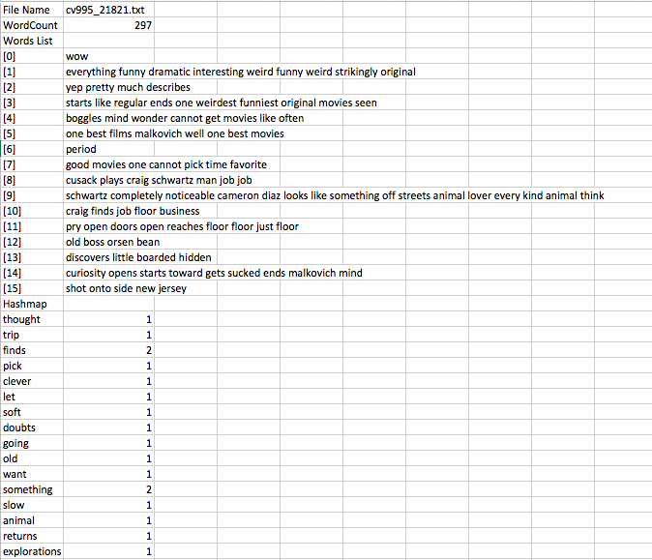

Slide 7

מהלך הפרויקט
קליטת טקסט
בניית קובץ מייצג
ביצוע Pre Processing
בשלב זה לאחר ביצוע Pre-Processing לכל הקבצים במאגר התוכנית עוברת
על כל הקבצים שנבנו בשלב הקודם ובונה קובץ חדש שמייצג את כל מאגר הנתונים על
ידי tf-idf המייצג את משקל המילה.
עד שלב זה בוצע חישוב של :
Term Frequency – מספר הפעמים שכל מילה מופיעה במסמך ספציפי.
Document Frequency – מספר הקבצים שבהם מופיעה המילה.
כעת מחושבת על כל מילה בכל טקסט ערך של tf-idf ומוצב בקובץ המייצג.
הקובץ מייצג בנוי בצורה הבאה:
בניית קובץ מייצג
 | מילה 1 | מילה 2 | מילה 3
קובץ 1 | Tf_idf | Tf_idf | Tf_idf
קובץ 2 | Tf_idf | Tf_idf | Tf_idf

Slide 8
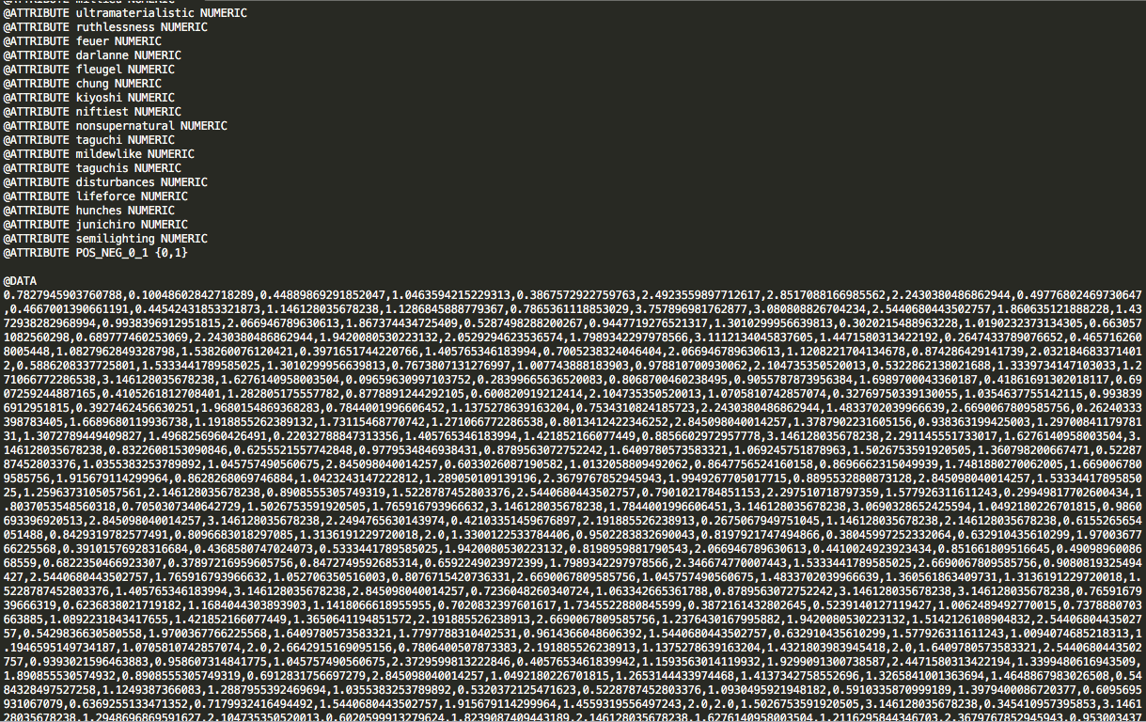

Slide 9

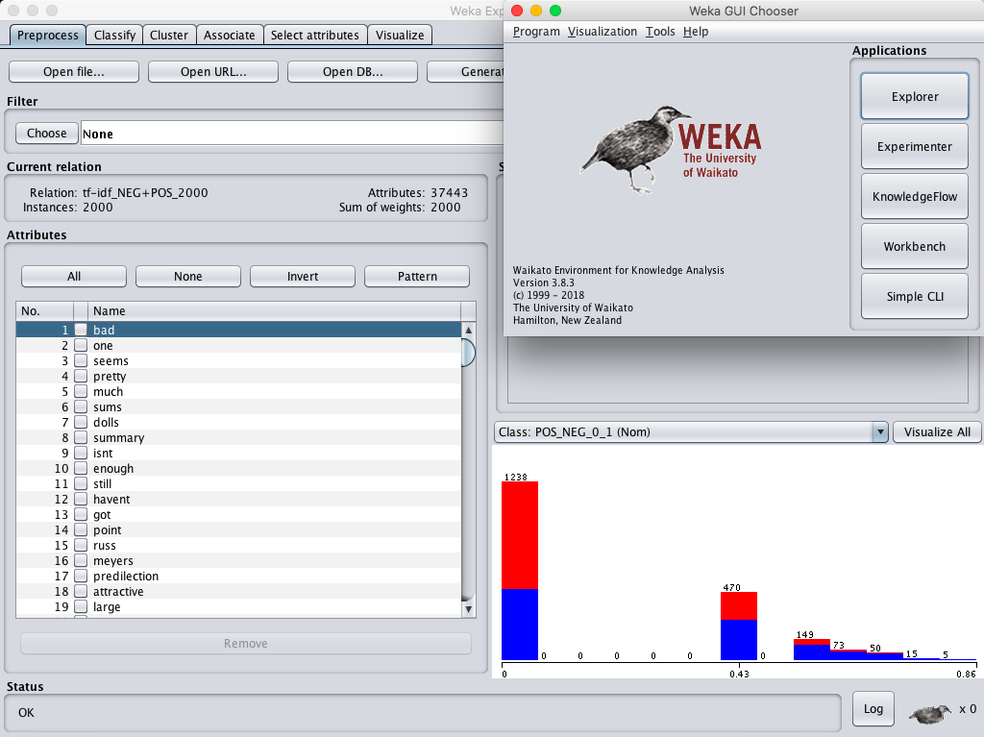
מהלך הפרויקט
קליטת טקסט
בניית קובץ מייצג
ביצוע Pre Processing
בניית קובץ מייצג
WEKA – הוא פרויקט בשפת java שפותח באוניברסיטת Waikato בניו-זילנד, פרויקט
זה מכיל בתוכו אלגורתמים למטרת כריית נתונים. פרויקט זה מכיל בתוכו כלים לביצוע הכנה של הנתונים, ביצוע סיווגים, ויזואלציות של הנתונים וכו'.
בניית מודל ע"י WEKA
בשלב זה של התוכנית, התכנית מזינה את הקובץ המייצג שנבנה קודם לכן ל WEKA (העבודה מול WEKA מתבצע בעזרת סיפריית java של התוכנית) ועל ידי פקודות של הסיפרייה נבנה המודל שנבחר:
SVM (SMO)
Random Trees
Naïve Bayes
לאחר בניית המודל ניתן לבצע בדיקות של Cross Validation
על מנת לחשב את דיוק המודלים.

Slide 10
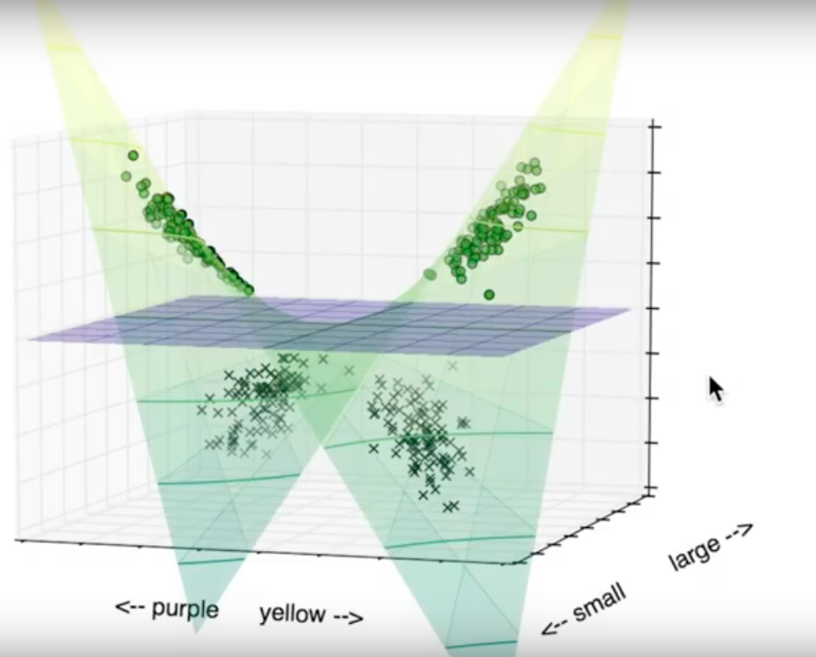
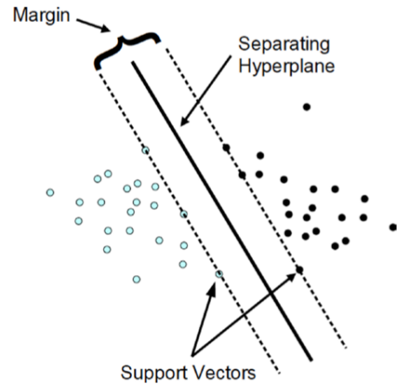
מודל
SVM
SVM שייך לקבוצת המודלים מסוג Supervised Learning ופועל על בסיס יצירת מרחבי וקטורים כאשר כל קובץ טקסט הוא מרחב בפני עצמו המכיל מילים, ערכי tf-idf בהתאמה וסיווג הקובץ הידוע מראש. השאיפה של המודל היא למצוא מרחב (Plane) המפריד בצורה הטובה ביותר בין הערכים ומרחב זה גם צריך לקיים את המרווח המקסימלי האפשרי בין וקטורי התמיכה (Support Vectors) כך שנוצר מעין "כביש" המפריד בין התצפיות בצורה הטובה ביותר ואין עליו שום תצפיות. ככל שמרחק בין המרחב המפריד לבין וקטורי התמיכה יהיה גדול יותר כך ישתפר הדיוק של המודל.
כאשר מסווגים רשומות חדשות ניתן למקם אותן באופן ברור לאיזה קבוצה שייך הוקטור חדש על בסיס מרחב ההפרדה שנמצא במודל.

Slide 11
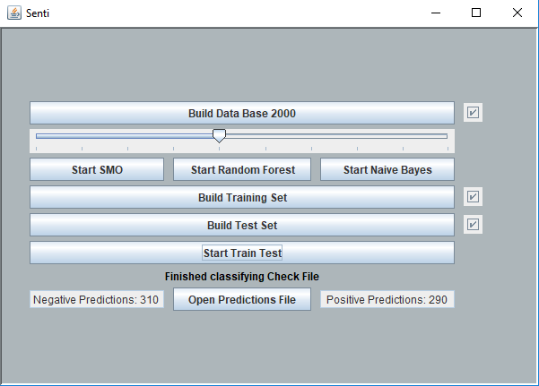
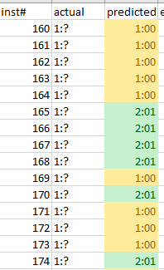
ניסויים
תוצאות
בניסוי זה נבנה מודל SVM על בסיס חלוקת מאגר המידע ל 70% -Training Data ; 30% - Test Data. נבנה מולד על ה- Training data ולאחר מכן מופעל המודל על ה 30% הנותרים.
2000 קבצים במאגר – 1000 חיוביים ו- 1000 שליליים.
70% Training Set – 1400 קבצים : 700 חיוביים ו- 700 שליליים.
30% Test Set – 600 קבצים: 300 חיוביים ו- 300 שליליים.
תוצאות הניסוי: המודל מסווג את הקבצים כ: 310 שליליים ו- 290 חיוביים.
ניסוי
Train & Test

Slide 12
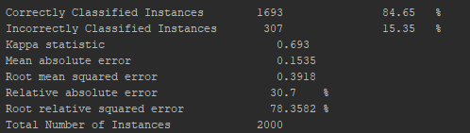
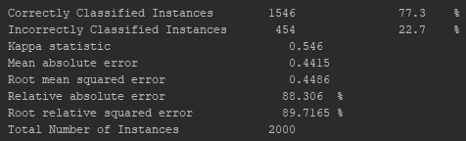
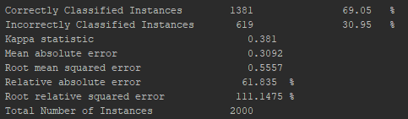
ניסויים
Cross Validation
SVM
Cross Validation
RANDOM FOREST
Cross Validation
Naïve Bayes
Cross Validation

